Slide 1
NSLab组会
贾成君
2020/04/02

Slide 2
Packet Scheduling项目
代码撰写中, SP-PIFO设计时没有考虑限速问题，需要较多修改（基于ns3工程量较大，暂时搁置）；计划修改分为以下几步（目前处在第1步上）：
1. 增加CalQueue模块，实现类似SP-PIFO的功能和实验验证
2. 分析如何增加限速的flow，并进行相关实验
3. 实现自己的算法
遗留问题
针对单个flow的限速能否在某些情况下改善整体的网络性能（主动拥塞控制）

Slide 3
SecEdge项目
项目背景
Edge Computing兴起，未来计算资源将呈现“云-端-边”的分布情况
利用EC资源来提供更好的网络安全功能，如DDoS防御（秋季学期开始的想法），后来发现相关工作已经被做过了。后来转向研究在“云-边”架构下如何设计网络安全架构，也就是SEIM的设计（秋季学期下半学期方向）。
目前进展
问题明确（但目前调研暂没有找到非常相关的工作）
Solution设计和实验都不够完善
相比于算法工作，感觉讲不清楚设计优势和如何做对比
或者是先设计一个整体架构，然后针对里面的一些组件做优化算法？

Slide 4
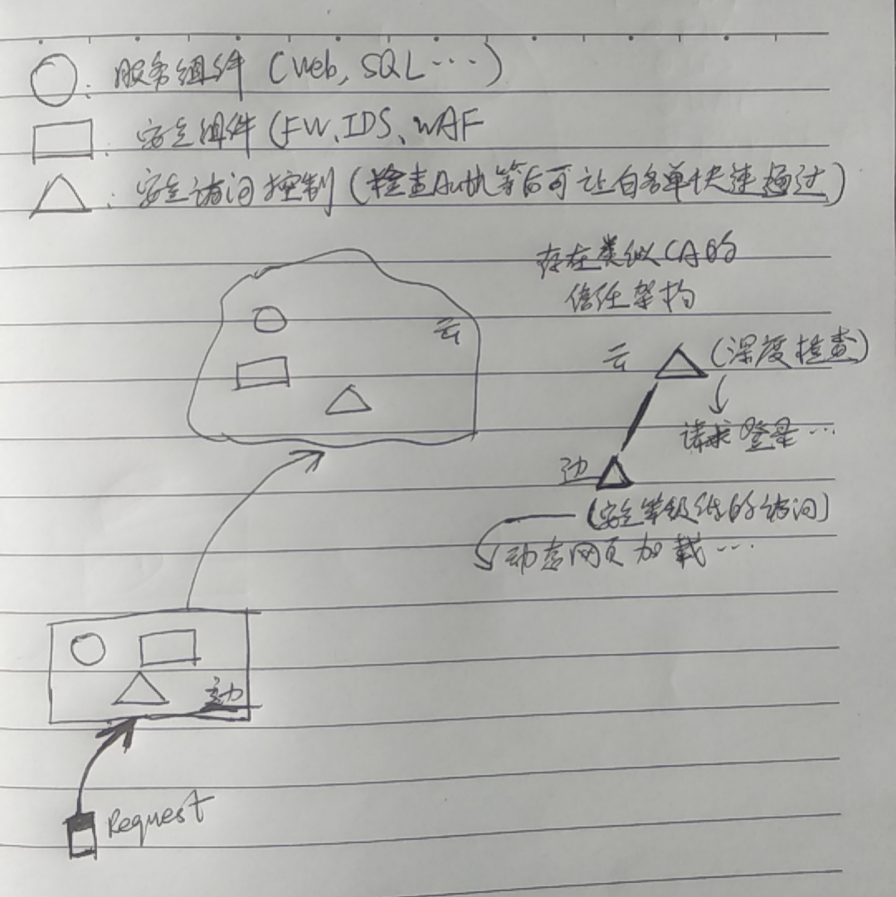
SecEdge设计
对于1个request，需要根据service放置的位置
在云/边内完成安全检查：通过控制器控制
Network Security Service Function Chain
SFC是要根据request的情况做动态调整(类似
Zero-Trust)，访问敏感数据需要深度检查；如果
request在云内完成了安全检查，边上的资源访问
可适当增加白名单。
边缘计算特性
1. 自治（通讯状况不佳）： 需要控制器在边上存在备份
2. 时延敏感：需要用白名单制度等来降低
3. 节点的移动性： 边缘节点之间同步安全信息
4. 公网：需要“零信任”架构，动态调整安全策略配置

Slide 5
计划实验
CNCF下有针对Kubernetes的Network Service Mesh项目
让Kubernetes能够提供L2/L3的网络控制
能够使得Kubernetes能够满足NFV、SFC的要求
借助NSM项目，使用各种开源的Network Security项目(Snort, FW, WAF等)，实现一个网络安全SFC控制器。

